Slide 1
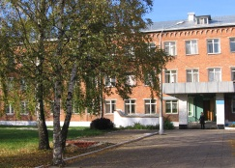
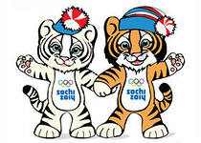
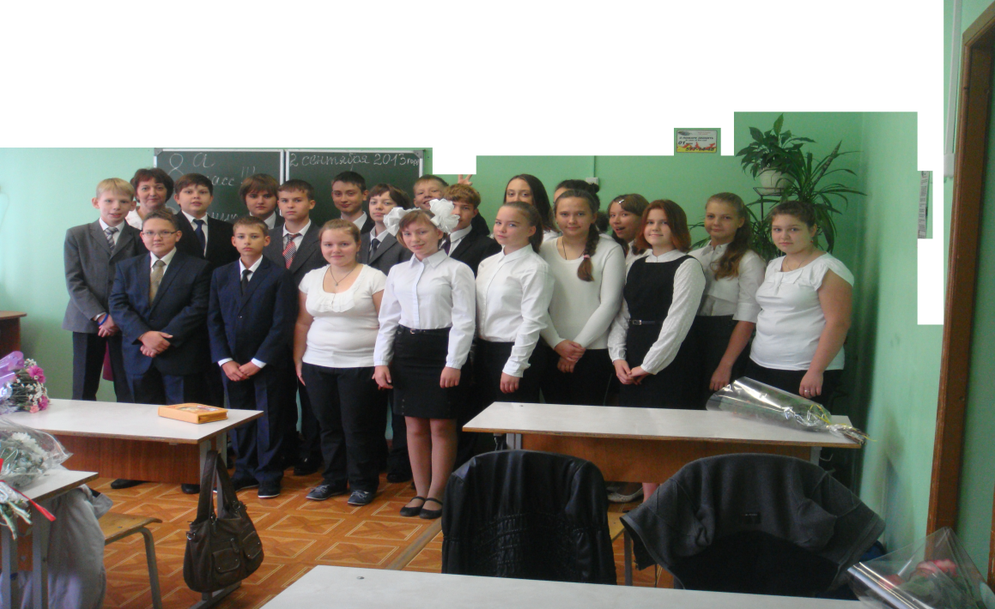
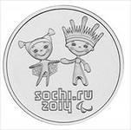
Наш класс 8 «А»
Выпуск 4 специальный (спортивно-олимпийский) 2014год
Наши достижения
Наш девиз:
Рекорды всегда,
Рекорды везде!
Рекорды на суше
И даже в воде!
Туристический слет - 3 место
День Пловца - 2 место
Настольный теннис - 3 место
Победители олимпиад: Большаков А.(англ.язык),
МакароваМ.(обществозн),
Ладик Т .(немецкий язык)
Третьяков Д.((история, ИВТ)
Призеры олимпиад:
Букина Т.(труд),
Васильева Е.(обществ),
Ладик Т. (история)
Макарова М.(русск.яз),
Мельникова И.(биология),
Мороз Е.(ИВТ),
Третьяков Д.(физика, география, мат-ка),
Щербаков И.(труд)
Наши спортивные предпочтения
В нашем классе много спортивных ребят: Никифорова Полина занимается лыжами, Третьяков Данила – фехтованием, Макарова Мария – тхэквондо, Пайкерт Екатерина – большим теннисом. Но урок физкультуры пока не стал нашим любимым предметом, нам мешает отсутствие силы воли и целеустремлённости.
А во время Олимпиады наш класс будет болеть за наших спортсменов во всех видах спорта, но особенно в любимых – биатлон, хоккей, фигурное катание, горные лыжи и фристайл.
Мы желаем нашим спортсменам крепкого здоровья, олимпийского спокойствия и заслуженных побед

Slide 2
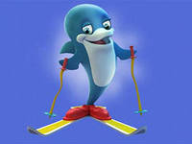
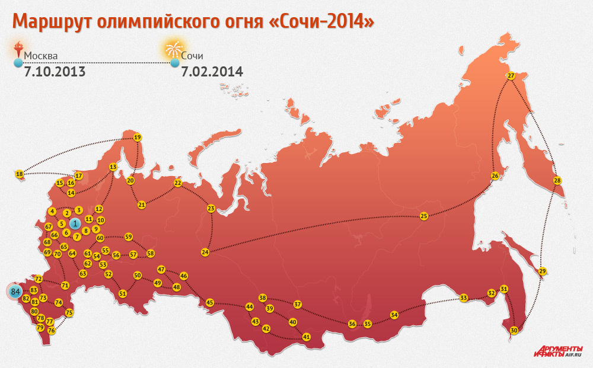
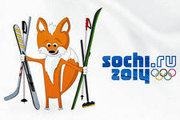
новый мировой рекорд длины маршрута
Эстафета Олимпийского Огня стартовала из Москвы 7.10.2013 и пройдет 123 дня. Огонь из Олимпа увидят 2900 городов России, он побывает во всех 83 субъектах РФ и даже попадёт в космос! Огонь понесут 14 тысяч факелоносцев через 65000 км.
Предыдущий рекорд по протяженности маршрута путешествия огня принадлежит Ванкуверу, это было на зимних Олимпийских играх 2010 года. В Ванкувере длина маршрута юсе, на вершине Кавказского хребта Эльбрусе и на крупнейшем в Олимпийского огня составила 45 тысяч км.
7.2.2014 Олимпийский огонь зажжет открытие зимних Олимпийских игр в Сочи! Эстафета олимпийского огня позволит каждому россиянину стать частичкой Игр в Сочи.
Спортивные соревнования 2014 г
Биатлон
Бобслей
Горные лыжи
Керлинг
Лыжное двоеборье
Лыжные гонки
Скоростной бег на коньках
Прыжки на лыжах с трамплина
Фигурное катание на коньках
Фристайл
Санный спорт
Скелетон
Сноуборд
Хоккей на льду
Шорт-трек
Первые Зимние олимпийские игры состоялись в 1924. Поначалу зимние и летние Игры проходили в один и тот же год, но начиная с 1994, они проводятся в разное время. К настоящему моменту значительно расширилась программа Зимних олимпийских игр, выросло число участников, среди которых немало спортсменов из южных стран. Поначалу на зимних Олимпиадах доминировали скандинавы, но со временем в число фаворитов Зимних олимпийских игр вошли и атлеты из других регионов. С созданием в 1894 МОК среди прочих видов спорта в будущую олимпийскую программу предлагалось включить и катание на коньках. Тем не менее, на первых трех Олимпийских играх никаких «ледовых» дисциплин не было. Они впервые появились на Играх-1908 в Лондоне: фигуристы соревновались в 4 видах программы. В исполнении обязательных фигур среди мужчин сильнейшим оказался швед Ульрих Сальхов, в произвольном катании – россиянин Николай Панин-Коломенкин. Соревнования среди женщин выиграла Мэдж Сайерс (Великобритания), а в парном катании – немцы Анна Хюблер и Генрих Бюргер.
Выпуск подготовили:
Губенко Д, Клюев А,Мороз Е и все,все,все

